Slide 1
中国語初級2
第３回：発音の基礎：子音

Slide 2
復習1
iao ü ang ei ueng ie an ou ing üan ua en ai iong uo a uen üe uang in
Notes:
私が指したピンインをみなさんで一緒に読んでください。そのあと、それが単母音・複母音・前鼻音母音・後鼻音母音のどれかを答えましょう。

Slide 3
単母音： ü a
複合母音：iao ei ie ou ua ai uo üe
前鼻音：an üan en uen in
後鼻音：ang ueng ing iong uang

Slide 4
復習２
1 | ai u ang ie en ao ü iou
2 | e iao in ou eng an uei i
3 | uang a ei ün ong üan ian uo
4 | ing o ai uan en üe ao uen
5 | iou eng a iang ei an u ie
Notes:
では、一人ずつ順番に1組読んでいきましょう。できるだけ速いテンポでお願いします。できるだけ素早く反応して、なるべく教科書を見ずにチャレンジしてみましょう。

Slide 5
6 | ün ou ang i iao üan en ua
7 | ai ong ü in uo ao ueng e
8 | ia an ou ing uei o üe iang
9 | uan ei a iong en ie uen ao
10 | ueng ang i iou ong ai uo in

Slide 6
子音
両唇音 b p m
唇歯音 f
舌尖音 d t n l
舌根音 g k h
舌面音 j q x
そり舌音 zh ch sh r
舌歯音 z c s

Slide 7
両唇音
b(o)
p(o)
m(o)
上下の唇をしっかり閉じてから発音します。
まず唇を閉じて、それから開いて音を出しましょう。
Notes:
ｂｐ： 破裂音。 息をせき止めて破裂させる一瞬の音です。口を閉じ、結んだ唇を急に開きます。閉じて一気に開くので破裂です。
ｂ : 無気音ですから、呼気は弱めで、音声が先です。
ｐ : 有気音ですから、音声よりも先に気流が強く出ます。音声は遅れてでます。
ｍ ： 鼻音。音声を鼻腔の方へ流して音を出します。口を閉じて声門を振動させますが、口を開いて、音を出す際に鼻腔も通るため、鼻からも音が出ます。

Slide 8
唇歯音
上の前歯を軽く下唇に当てます。
唇をかまず、軽く触れるだけです。
そのすき間から息を出します。
f(o)
Notes:
f ： 摩擦音。声道内に狭い隙間をつくり、空気がその狭めを通るときにこすれる噪音を発します。
ｆは無声摩擦音ですから、発音時に声門の振動がなく、空気の流れと口蓋や歯の間の摩擦によって音が生じます。

Slide 9
練習
bā bá bǎ bà
bó bǐ bù
pá pō pí pù
mā mō mǐ mù
fà fó fǔ
Notes:
be」「pe」「fe」fi という音節はありませんが、「me」は「么」などで使われます。
これは中国語の発音のルールなので、そのまま覚えましょう。

Slide 10
bā bá bǎ bà
拔 靶 坝
bàba māma
爸爸 妈妈
pǎo māo fàn mǐ fó pàng
跑 猫 饭 米 佛 胖

Slide 11
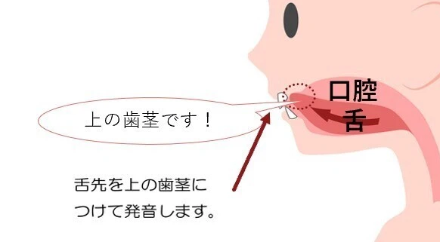
舌尖音
d(e)
t(e)
n(e)
l(e)
Notes:
ｄｔ : b p と同じ破裂音。
息をせき止めて破裂させる音。破裂ですから一瞬の音です。
ｎ ： 鼻音 舌尖を上歯に当てて声門を振動させます。音を出す際に鼻
腔も通っているため、鼻からも音が出ます。
ｌ ： 側面近接音 舌の両脇から空気を通す音.

Slide 12
練習
dà dì dǔ dé
tā tè tǔ tī
ná ní nè nù nǚ
lā lè lǐ lú lǘ

Slide 13
dà tā ná là
大 他 拿 辣
dìdi nǎlǐ
弟弟 哪里
dāo táng niǎo lù dòu niú
刀 糖 鸟 路 豆 牛

Slide 14
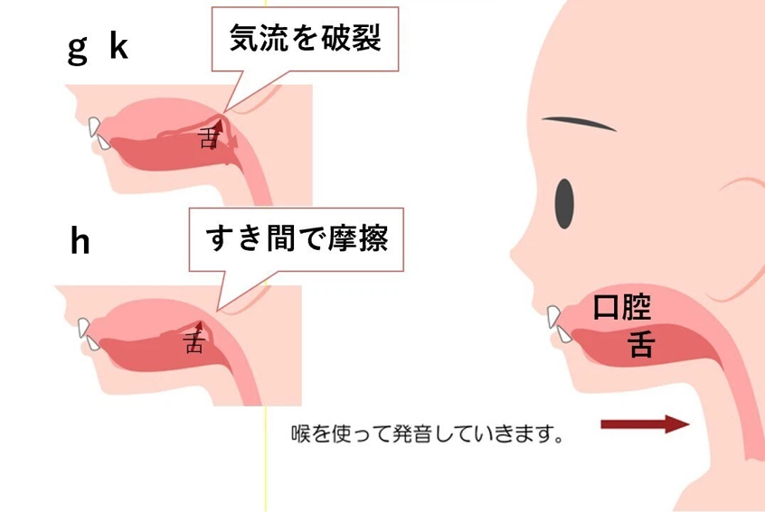
舌根音
g(e)
k(e)
h(e)
Notes:
ｇｋ : b p と同じ破裂音です。舌根もしくは奥舌を軟口蓋に一度付けて、気流をいったんせき止めて遮断し破裂させます。破裂の一瞬の音です。
ｈ ： 息でのどをこする摩擦音です。舌根もしくは奥舌のやや前の部分と軟口蓋の間にすき間ができて、そこに乱流性の噪音(そうおん）が生じます。
（痰をはく時のイメージ）

Slide 15
練習
gā gě gù
kǎ kē kū
hā hè hū

Slide 16
gē kǎ hā
歌 卡 哈
gēge
哥哥
gāo gǒu kàn huā huǒ hé
高 狗 看 花 火 河

Slide 17
11. bāo
12. kuà
13. mén
14. hǎi
15. dà
16. guān
17. péng
18. lǎo
19. huǒ
20. kǒu
21. bān
22. héng
23. mù
24. táo
25. gāng
26. něi
27. huáng
28. pí
29. fēn
30. dú
1. guó
2. pǎo
3. mián
4. dèng
5. hòu
6. kāi
7. fā
8. niú
9. tóng
10. gè

Slide 18
舌面音
j(i)
q(i)
x(i)

Slide 19
そり舌音
zh(i)
ch(i)
sh(i)
r(i)

Slide 20
舌歯音
z(i)
c(i)
s(i)

Slide 21
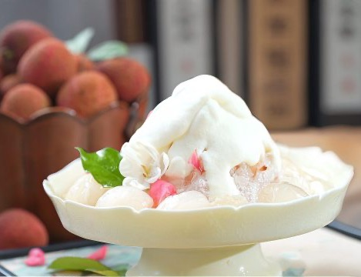
「酥山」
アイスクリーム
の起源、実は中国...？

Slide 22
歴史上記録に残る、アイスクリームの原型ともいわれる食べ物が、唐代の「酥山（そざん）」です。
唐は比較的開放的な時代で、周辺の国々との交易や文化交流が盛んでした。そのため、北方の遊牧民族の食文化も中国に伝わり、「酥（そ）」という乳製品が広まりました。「酥」は、現在のバターや生クリームに近い食品だと考えられています。

Slide 23
「酥」を少し温めて半分ほど溶かし、そこに蜂蜜やサトウキビのシロップを加えます。次に、砕いた氷で作った小さな山の上から酥を何層にもかけ、氷窖で冷やし固めます。最後に花や色鮮やかな木の枝などを飾れば、「酥山」の完成です。
Notes:
前回の授業でもお話ししたように、中国では2000年以上前から、冬に切り出した天然の氷を保存し、夏になると利用する習慣がありました。

Slide 24
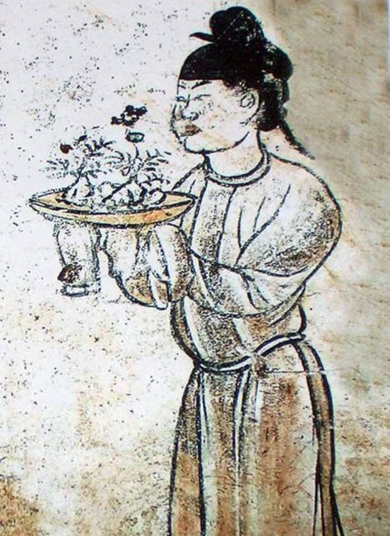
こちらは唐代の章懐太子墓から出土した壁画です。宮廷に仕える内侍が宴席で王族や貴族に「酥山」を運んでいる様子が分かります。
Notes:
こちらは唐代（とうだい）の章懐太子墓（しょうかいたいしぼ）から出土（しゅつど）した壁画（へきが）です。宮廷（きゅうてい）に仕（つか）える内侍（ないじ）です。彼（かれ）らが宴席（えんせき）で王族（おうぞく）や貴族（きぞく）に「酥山（そざん）」を運（はこ）んでいる様子（ようす）が分（わ）かります。ちなみに、この章懐太子は、中国史上唯一の女帝・武則天（則天武后）と唐の高宗の息子です。

Slide 25
元になると、「酥山」は「氷酪（ひょうらく）」と呼ばれるようになりました。
元の初代皇帝フビライ・ハンは氷酪を大変好み、宮廷の夏の食べ物として親しまれていたといわれています。
有名なイタリアの旅行家マルコ・ポーロが中国を訪れた際、宮廷で氷酪を食べ、その製法をイタリアへ持ち帰ったという有名な逸話もあります。
ただし、この話には歴史的な裏付けが十分あるわけではなく、伝説として語られることも少なくありません。
Notes:
本当にマルコ・ポーロがアイスクリームをヨーロッパへ伝えたのかどうかは分かっていません。しかし、中国には1000年以上前から乳製品を使った冷たいデザートが存在していたことは確かです。

